Slide 1
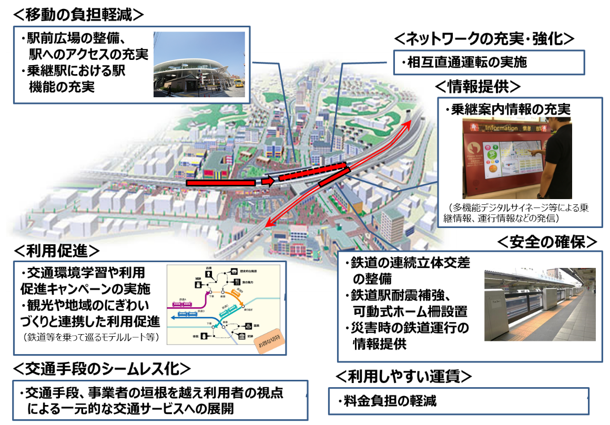
参考資料２
公共交通戦略の推進
公共交通戦略（令和元年11月改訂）の概要
■ 目的
都市の成長・魅力向上や、府民の暮らしの充実を図るため、公共交通に関する取組みの方向性を明示
■ 取組みの方向性（３つの柱）
１．鉄道ネットワークの充実 ２．公共交通の利便性向上 ３．公共交通の利用促進
１．鉄道ネットワークの充実
○大阪・関西のさらなる成長のため、一定の公共交通ストック、魅力ある資源（商業・観光）の集積を最大限に生かしつつ、「新大阪・関西３空港・世界遺産へのアクセス強化」「京阪神各都市の結節強化」「放射状鉄道の環状結節」「都市防災機能の向上」などの観点から鉄道ネットワークの充実を図る
（取組みイメージ）
◆広域拠点へのアクセス性向上やネットワークの多重化
＊アジアと日本各地をつなぐ関西国際空港や、大阪・関西を代表的する
ターミナル駅である新大阪、大阪（うめきた）などへのアクセス性向上や
ネットワークの多重化を図る
◆都市間の連携強化、観光拠点へのアクセス性を向上
＊大阪周辺都市や府内における地域間の連携を強化する
＊観光拠点へのアクセス性向上を図る
２．公共交通の利便性向上／３．公共交通の利用促進
○利用者の視点にたった乗継ぎ時の移動負担の軽減や情報案内の充実などにより、さらなる利便性の向上を図る
○観光・商業・まちづくりなど、様々な主体と連携した取組みや啓発活動等により、公共交通の利用機会の増加を促す
○アクティブシニアやインバウンド等、ニーズの多様化を踏まえた、鉄道による周遊性の向上を図る
○鉄道施設の耐震化等の防災対策や、災害時に迅速かつ適切な鉄道運行の情報提供に取り組むことで、
利用者の安全を確保する。

